Slide 1
genieproject.eu
Una introducción al embudo "AARRR!“

Slide 2
Índice
1
Breve introducción al embudo pirata también conocido como modelo AARRR!
1.1 ¿Qué es el AARRR? Acerca del modelo. Una introducción rápida al embudo pirata
1.2 El AARRR! para intraemprendedores — ¿Por qué molestarse...
1.3 El modelo AARRR! en sus elementos esenciales — Cinco pasos para la medición de métricas
1.4 Las variaciones ligeras se aplican en gran medida y se valoran en la práctica — El modelo AARRR!
2
Etapas principales del embudo pirata también conocido como modelo AARRR!
2.1 Adquisición — La etapa principal
2.2 Activación — Estimular aún más los contactos principales
2.3 Retención — Cultivar la lealtad del cliente
2.4 Ingresos — Tiempo de obtener ganancias
2.5 Referencia — Desatar el efecto boca a boca y externalidades positivas

Slide 3
Objetivos
Al final de este módulo podrás:
Familiarizarte con lo esencial del crecimiento acelerado
Experimentar con las cinco etapas clave del embudo pirata
Validar el análisis de métricas de práctica para la retención de clientes

Slide 4
Unidad 1
Breve introducción al embudo pirata también conocido como modelo AARRR!
1.1 ¿Qué es el AARRR? Acerca del modelo. Una introducción rápida al embudo pirata
1.2 El AARRR! para intraemprendedores — ¿Por qué incluso molestarse...
1.3 El modelo AARRR!en sus elementos esenciales — Cinco pasos para la medición de métricas
1.4 Las variaciones ligeras se aplican en gran medida y se valoran en la práctica — El modelo AARRR!

Slide 5
1. Breve introducción al embudo pirata también conocido como modelo AARRR!
1.1 ¿Qué es el AARRR? Acerca del modelo. Una introducción rápida al embudo pirata
El modelo AARRR! es un marco teórico para crecimiento acelerado (Growth hacking) y aceleración empresarial introducido por primera vez en 2007 por Dave McClure, fundador de 500 Startup, uno de los Venture Capital más importantes y renovados del mundo.
El concepto de crecimiento acelerado se relaciona con una metodología basada en la recopilación, procesamiento y experimentación con datos a nivel de productos y canales de marketing en los que las organizaciones recién fundadas confían para acelerar lo más rápido posible su penetración en el mercado y construir su base de clientes.
El mismo modelo AARRR! se basa en gran medida, de hecho, en el análisis cuantitativo y el punto de referencia de las métricas para filtrar cuáles de las alternativas de negocio/inversión disponibles son más adecuadas y factibles en ese momento dado.
El modelo permite a los usuarios afinar y optimizar la matriz de marketing más relevante para el crecimiento y la competitividad de un proyecto, es decir, la adquisición y retención de clientes.

Slide 6
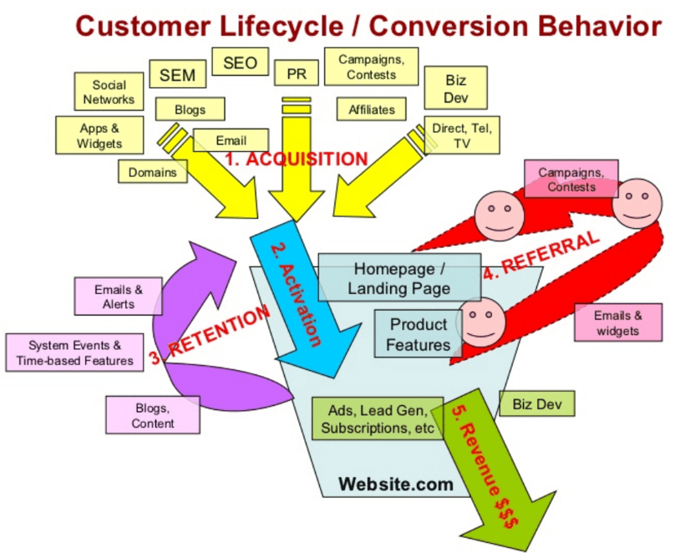
1. Breve introducción al embudo pirata también conocido como modelo AARRR!
1.2 El AARRR! para los intraemprendedores — ¿Por qué molestarse...
Los intraemprendedores comparten muchas similitudes con los startuppers y la (re)aplicación del modelo AARRR! en esta configuración diferente puede generar beneficios significativos.
El modelo AARRR! podría ayudar a los aspirantes a intraemprendedores en una mejor subestimación en el mercado apetecible por su idea (es decir, tracción), y en qué medida es factible para ellos transitar desde la etapa de idea, a través del pilotaje, y al mercado.
Para referencia, aquí a la derecha la introducción original del modelo a partir de 2007.
Fuente n.º: 1

Slide 7
1. Breve introducción al embudo pirata también conocido como modelo AARRR!
1.3 El modelo AARRR! en su núcleo esencial — Cinco pasos para la medición de métricas
El modelo AARRR! describe el ciclo de vida del cliente en cinco etapas clave: cada una de estas etapas es fundamental para asegurar el crecimiento y la continuidad del negocio. Estas cinco etapas son:
Adquisición
Activación
Retención
Ingresos
Referencia

Slide 8
1. Breve introducción al embudo pirata también conocido como modelo AARRR!
1.4 Las variaciones ligeras se aplican en gran medida y se valoran en la práctica — El modelo AARRR!
Una ligera variación del modelo original encontró una gran aplicación tanto en la literatura especializada como en la práctica. Esto se debe a que el modelo per se es muy flexible y potencialmente transferible en muchos entornos diferentes.
Por ejemplo, algunos sugirieron que la primera dimensión de esta evaluación métrica debería centrarse en la conciencia que la gente tiene del proyecto/producto/servicio recientemente disponible.
Para algunos otros, aunque esto es de hecho muy relevante, la conciencia no es más que nada una métrica vanidosa: pruebas accesorias que son de gran relevancia, pero que no proporcionan medidas concretas y significativas del crecimiento de un proyecto.
Conciencia
Activación
Retención
Ingresos
Referencia
Adquisición

Slide 9
Unidad 2
Etapas principales del embudo pirata también conocido como modelo AARRR!
2.1 Adquisición — La etapa principal
2.2 Activación — Estimular aún más los contactos principales
2.3 Retención — Cultivar la lealtad del cliente
2.4 Ingresos — Tiempo para obtener ganancias
2.5 Referencia — Desatar el efecto boca a boca y externalidades positivas

Slide 10
2. Etapas principales del embudo pirata también conocido como modelo AARRR!
2.1 Adquisición — La etapa principal
La fase de adquisición marca el momento en que el usuario es introducido por primera vez en la oferta prestada por la empresa.
Idealmente, esta etapa debería conducir a un primer contacto tangible que se traduce típicamente en la suscripción al boletín de noticias de la compañía: cualquier cosa que pueda demostrar por el interés del usuario en nuestra oferta.
Las métricas de adquisición a menudo se basan en las interacciones concretas con los canales de marketing utilizados para promover la oferta al público más amplio, y no en el mero sentido del número de visitas, y que pueden ser calificados por vínculos concretos con los usuarios (es decir, su correo electrónico de número de teléfono).
Activación
Retención
Ingresos
Referencia
Adquisición

Slide 11
2. Etapas principales del embudo pirata también conocido como modelo AARRR!
2.2 Activación — Estimular aún más los contactos principales
La etapa de activación marca el momento en que la organización estimula un mayor interés en los usuarios.
Es importante tener en cuenta que solo un pequeño porcentaje de usuarios potenciales tienen el potencial de convertirse en clientes activos.
En la etapa, la prioridad para las organizaciones es aumentar la tasa de activación tratando de traducir tantos contactos potenciales como sea posible en usuarios reales (compradores)
Las métricas de activación a menudo dependen de la relación visitas/compras (descarga), comparando el número de compra (descarga) de la oferta dada por número de «primeros contactos».
Activación
Retención
Ingresos
Referencia
Adquisición

Slide 12
2. Etapas principales del embudo pirata también conocido como modelo AARRR!
2.3 Retención — Cultivar la lealtad del cliente
La etapa de retención marca el momento en que la organización pretende retener el interés de los clientes.
Un porcentaje incluso menor de contactos de clientes potenciales se convierten en clientes leales: ¿están lo suficientemente satisfechos como para poner su confianza en nosotros una y otra vez, o el efecto “guau” finalmente desaparece?
Esta es la etapa más compleja para el análisis de métricas, pero también es la más relevante, ya que es altamente indicativa del valor que las personas asocian a la oferta y la medida en la que satisface sus expectativas.
Una tasa de retención positiva solidifica también la reputación de la organización y la imagen general de la marca.
Activación
Retención
Ingresos
Referencia
Adquisición

Slide 13
2. Etapas principales del embudo pirata también conocido como modelo AARRR!
2.4 Ingresos — Tiempo de obtener beneficios
La etapa de ingresos marca el momento en que la organización analiza la monetización de la oferta, y como una mejor percepción de lo rentable que es.
Si el trabajo realizado a lo largo de las etapas anteriores fue eficaz y bien diseñado, los ingresos se convierten en un «mero» subproducto. Las evidencias que reunimos fuera de esta etapa de evaluación son más indicativas que cualquier otra de la actuación en su lugar.
Si los resultados están por debajo de las expectativas:
O las expectativas eran altas (es decir, sobreestimadas)...
…O es el caso de volver a la mesa de dibujo y re-optimizar cualquiera de las etapas anteriores (mirando donde la analítica parece más débil/menos robusta)
Activación
Retención
Ingresos
Referencia
Adquisición

Slide 14
2. Etapas principales del embudo pirata también conocido como modelo AARRR!
2.5 Referencia — Activación del efecto boca a boca y externalidades positivas
La etapa de referencia marca el momento en que la oferta tiene el potencial de convertirse en "viral" y atraer cada vez más usuarios gracias a la reputación que logró establecer.
El mayor error que la organización puede hacer una vez llegada a este momento de implementación es abandonar/estrujar a los clientes sin preocuparse por la longevidad de las relaciones.
Cuando los clientes estén contentos y satisfechos, serán más o menos propensos a comercializar la oferta en nombre de la organización, sin ningún esfuerzo real comprometido por esta última más allá de asegurar una experiencia positiva en curso.
Un estrecho seguimiento de las métricas post-venta es crucial para evaluar cómo de (des)satisfecho está el cliente con los servicios prestados por la empresa
Activación
Retención
Ingresos
Referencia
Adquisición

Slide 15
¡Ponte a prueba!
Por tracción nos referimos a:
El atractivo de una idea de negocio
La relación adquisición/activación
La versión de revisión del modelo AARRR!
Responde a las siguientes preguntas:
¿Cuál de las siguientes es una "métrica vanidosa”?
Conciencia
Adquisición
Activación
La métrica de retención está relacionada con:
El número de nuevos clientes por mes
La lealtad de los clientes ya adquiridos
El aumento del margen de beneficio
El crecimiento acelerado es:
Un mecanismo de respuesta a la ciberseguridad para las startups tecnológicas
Una estrategia de marketing para impulsar las ventas digitales
Un enfoque metodológico para acelerar la penetración del mercado
Una reputación robusta y confiable
Facilita la etapa de atracción
Reforzar el desarrollo y la innovación de la competencia
Aumenta los costes

Slide 16
¡Ponte a prueba!
Por tracción nos referimos a:
El atractivo de una idea de negocio
La relación adquisición/activación
La versión de revisión del modelo AARRR!
Solución:
¿Cuál de las siguientes es una "métrica vanidosa”?
Conciencia
Adquisición
Activación
La métrica de retención está relacionada con:
El número de nuevos clientes por mes
La lealtad de los clientes ya captados
El aumento del margen de beneficio
El crecimiento acelerado es:
Un mecanismo de respuesta a la ciberseguridad para las startups tecnológicas
Una estrategia de marketing para impulsar las ventas digitales
Un enfoque metodológico para acelerar la penetración del mercado
Una reputación robusta y confiable
Facilita la etapa de atracción
Reforzar el desarrollo y la innovación de la competencia
Aumenta los costes

Slide 17
Resumiendo
¡Bien hecho! Ahora sabes más sobre:
El crecimiento acelerado y aceleración de la retención de clientes
El modelo (A)AARRR! y métricas para el crecimiento del negocio
De la concienciación a la derivación: penetración del mercado, efecto “guau” y análisis de la competitividad

Slide 18
Bibliografía
Startup Metrics for Pirates: AARRR! - Dave McClure, Ignite Seattle (2007) https://www.youtube.com/watch?v=irjgfW0BIrw
Stanford Seminar - Entrepreneurial Thought Leaders: Dave McClure of 500 Startups, Stanford Online (2014) https://www.youtube.com/watch?v=MXuwRICnMW0

Slide 19
genieproject.eu
¡Muchas gracias!

